Slide 1

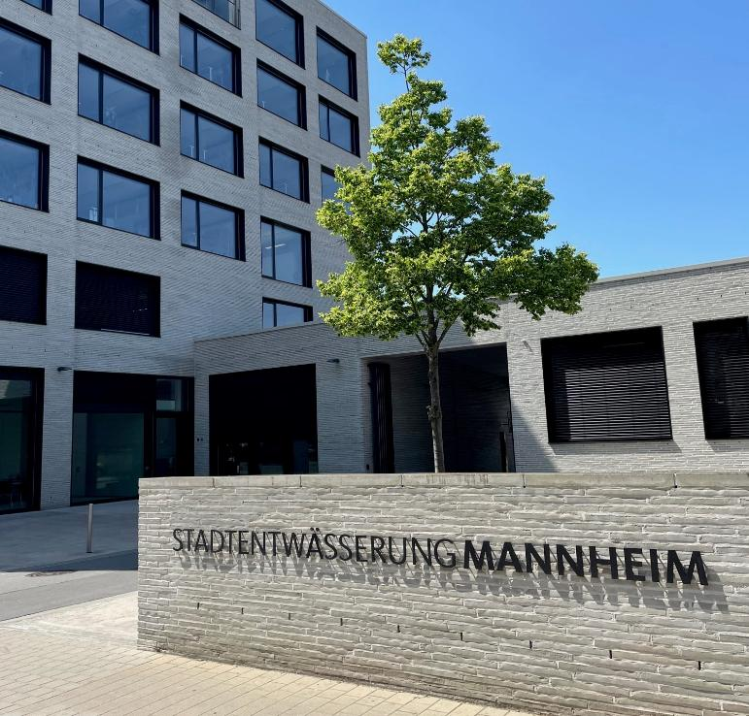
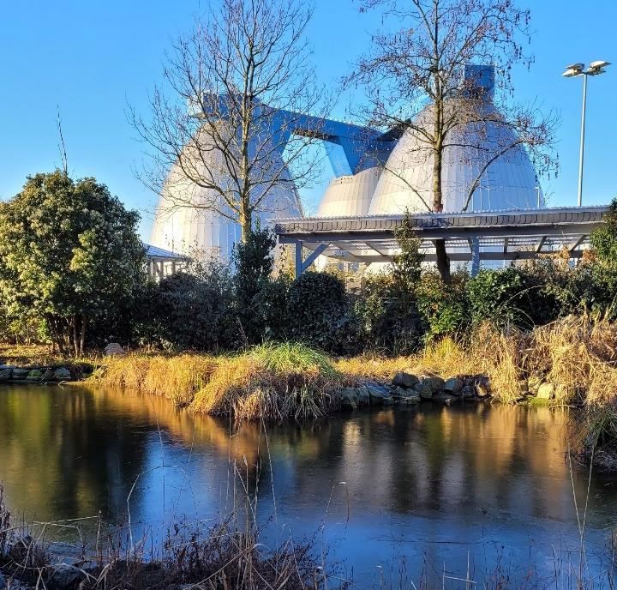
EBS MANNHEIM –
EIGENBETRIEB
STADTENTWÄSSERUNG
MANNHEIM

Slide 2
inhalt
Wer sind wir
Daten und Fakten
Standorte und Personal
Organisation
Personalverteilung
Gebühren und Aufwendungen
Aufwandsverteilung
Abwasserableitung
Altersverteilung der Kanäle
Kanaluntersuchung
Kanaldatenbank
Sanierung und Bau von Kanälen
Abwasserbehandlung
Umweltleistung
Stoffbilanz
Pulveraktivkohle-Anlage
Umwelt- und Gewässerschutz
Erneuerbare Energien

Slide 3
WER SIND WIR
Der Eigenbetrieb Stadtentwässerung (EBS) ist ein moderner kommunaler Dienstleistungsbetrieb.
Seine Aufgabe ist es, Schmutzwasser aus Haushalten und Industrie sowie das Niederschlagswasser im gesamten Stadtgebiet abzuleiten, zu behandeln und dem natürlichen Wasserkreislauf, dem Vorfluter Rhein, zuzuführen.
Dies geschieht nach dem besten Stand der Technik und unter Beachtung rechtlicher Vorgaben.
Die Vermeidung von Gesundheitsgefahren, der Schutz der Gewässer und der Umwelt haben dabei höchste Priorität.

Slide 4
Daten und fakten
Gründung des Eigenbetriebs 01.01.1997
Mitarbeiter/innen (Vollzeitäquivalente) 271,5
Anlagenvermögen 334 Mio. €
Investitionsvolumen 16,7 Mio. €
Qualitäts- und Umweltmanagement-System
Zertifiziert nach EN ISO 9001 / EN ISO 14001 seit 1/2003
Betreiber kritischer Infrastruktur gemäß BSI-Gesetz

Slide 5
Daten und fakten
Kläranlage 725.000 Einwohnerwerte (Ausbaugröße)
76.720 m³ Abwasserzufluss pro Tag
Kanalisation 842 km (ohne Hausanschlüsse)
Mischwasserkanalisation
39 Pumpwerke
32 Hebeanlagen
Regenwasserbehandlung 8 Regenüberlaufbecken,
8 Regenrückhaltebecken
12 Kanal-Stauräume
2 Regenwasserversickerungsanlagen
Rückhaltevolumen gesamt ca. 170.000 m³

Slide 6
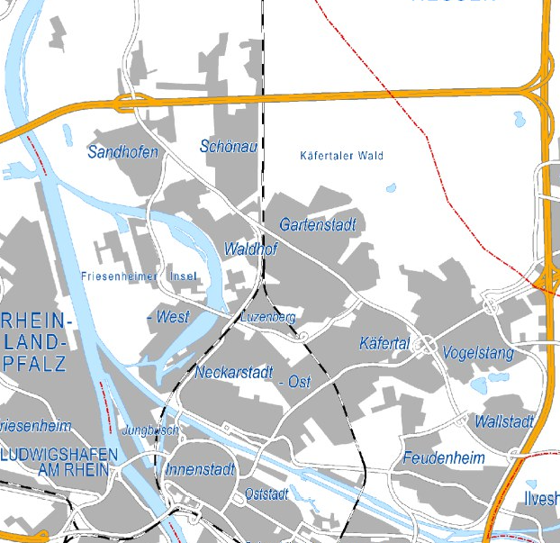
Standorte und Personal
Abwasserbehandlung
170 Mitarbeiter/innen (Sollstellen)
Karl-Imhoff-Straße 50
68307 Mannheim
Abwasserableitung und Verwaltung
101 Mitarbeiter/innen (Sollstellen)
Käfertaler Straße 265
68167 Mannheim

Slide 7
Organisation
Betriebsleitung
Sekretariat
Personalrat
Qualitäts- und Umweltmanagement
Gewässerschutz-beauftragter
Öffentlichkeitsarbeit
IT-Sicherheitsbeauftragter
Energiemanagement
Kaufmännische
Abteilung
Abteilung Abwasserableitung
Abteilung Abwasserbehandlung
Personal/Organisation
Sonderbauwerke
Verfahrenstechnik
Buchhaltung/Finanzen
Planung und Bau
Kanalisation
Maschinentechnik
Controlling/Tech.
Info-Verarbeitung/Gebühren
Elektroanlagen
Mess-/Steuer-/
Regeltechnik
Grundstücksentwässerung
Kanalbetrieb
Abwasserchemie

Slide 8
Personalverteilung

Slide 9
Gebühren und Aufwendungen
Schmutzwassergebühr
Berechnung nach Frischwasserbezug
pro Kubikmeter 2,10 € (seit 01.01.2026, zuvor 1,96 €)
Niederschlagswassergebühr
Berechnung nach entwässerter Fläche
pro Quadratmeter und Jahr 0,78 € (seit 01.01.2026, zuvor 0,72 €)
Umsatzerlöse (Gebühren/Entgelte) 61,0 Mio. €
Materialaufwand 15,9 Mio. €
Personalaufwand 20,8 Mio. €
Abschreibungen 15,6 Mio. €
Kapitalkosten 21,9 Mio. €

Slide 10
Aufwandsverteilung

Slide 11
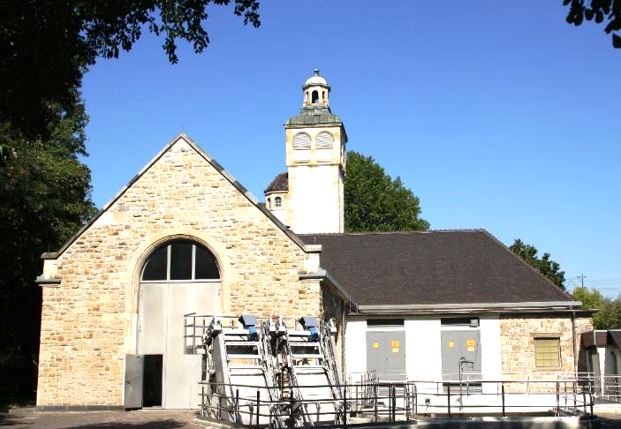
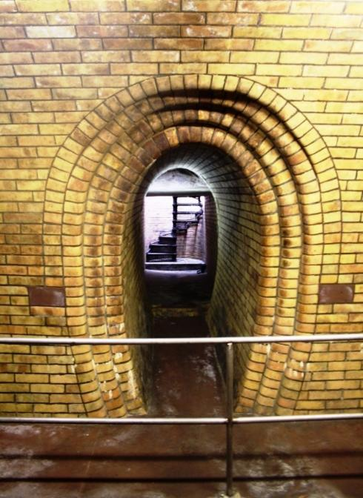
Abwasserableitung
Kanalnetzlänge
842 km in der Zuständigkeit des EBS Mannheim
Bau der Kanalisation
seit 1876
Kanalrohr Querschnitt
250 bis 5.200 mm
Kanalisierte Fläche
ca. 7.100 ha
Anschlussgrad der Einwohner
99,9 %

Slide 12
Altersverteilung der Kanäle

Slide 13
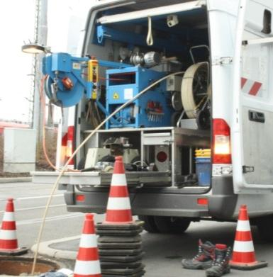
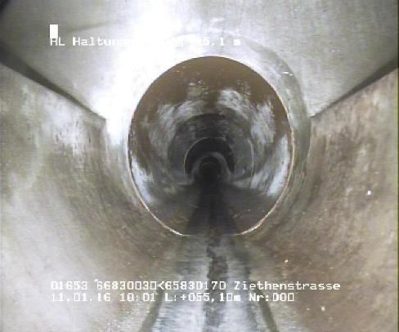
Kanaluntersuchung
Digital mittels Kamera-Befahrung 95 %
(seit 1986)
Analog durch Begehung 5 %
Untersuchungen insgesamt 100 %

Slide 14
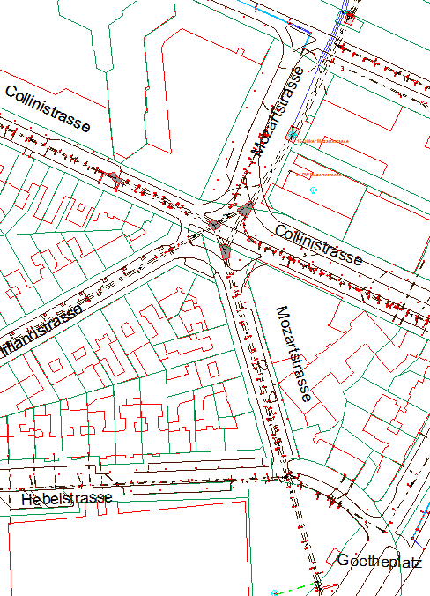
Kanaldatenbank
Verwaltung der Kanalbestandsdaten für das gesamte Stadtgebiet
Vermessungsdaten (Kanalgeometrie und Topografie)
Daten aus der TV-Befahrung – Erfassung des Kanalzustands
Erfassung der Hausanschlüsse (Stutzen)
Sonderbauwerke
Hydraulische Leistungsfähigkeit des Kanalnetzes
Indirekteinleiterdaten
Anlagendaten

Slide 15
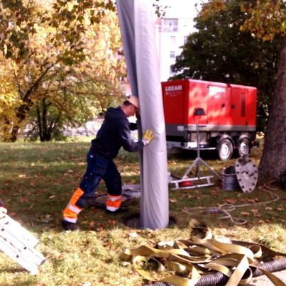
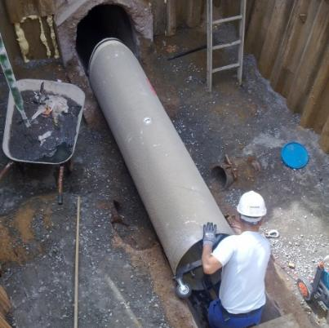
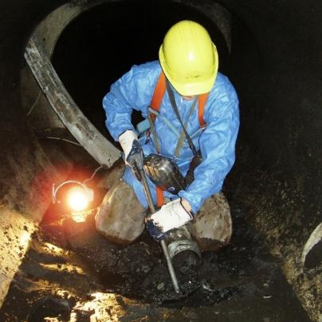
Sanierung und bau von Kanälen (2019 – 2023)
Gesamtlänge der
durchschnittlich reparierten Kanäle pro Jahr: ca. 2,6 km durchschnittlich sanierten Kanäle pro Jahr: ca. 2,7 km durchschnittlich erneuerten Kanäle pro Jahr: ca. 1,0 km
Beim DWA-Leistungsnachweis belegt der EBS regelmäßig den ersten Platz unter den 841 Kläranlagen in Baden-Württemberg und weist seit Jahren den geringsten Fremdwasseranteil auf.

Slide 16
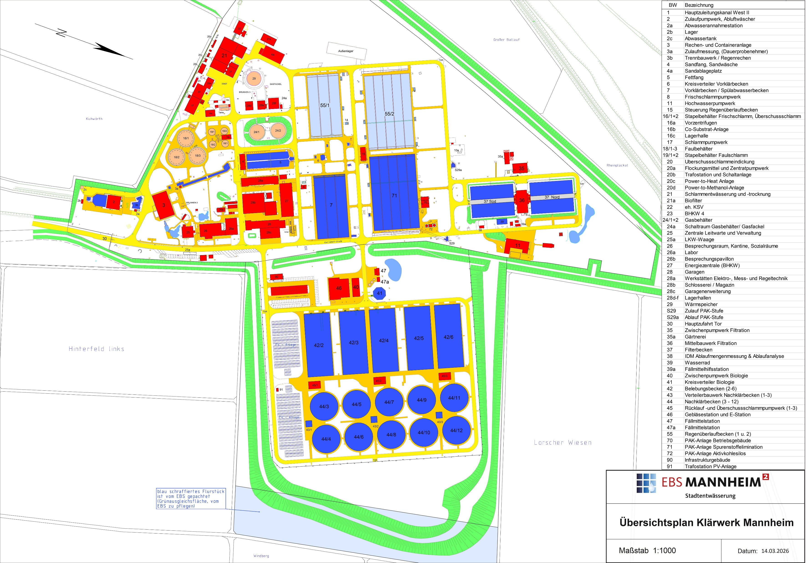
Abwasserbehandlung
Inbetriebnahme
1973 Klärwerk
1986 Filtration
1999 Neue Biologie
2016 Vierte Reinigungsstufe
2022 Wärmespeicher
2025 PV-Freiflächenanlage
Zufluss bei Trockenwetter
pro Tag 76.720 m³
725.000 Einwohnerwerte (Ausbaugröße),
davon ca. 50% aus der Industrie

Slide 17
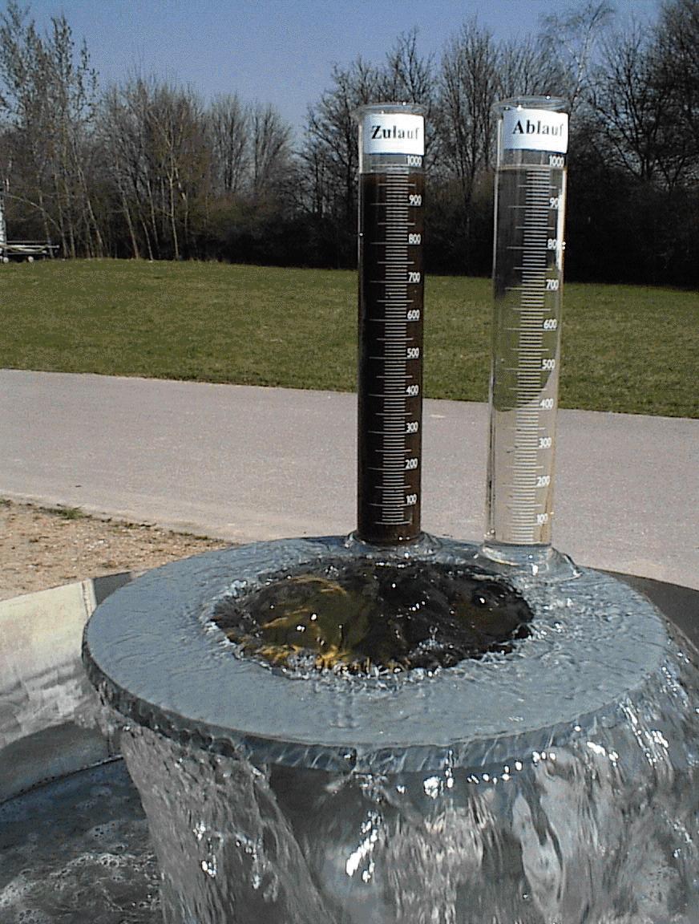
Umweltleistung (Stand 2025)
Beim DWA-Leistungsnachweis belegt der EBS regelmäßig den
ersten Platz unter den 841 Kläranlagen in Baden-Württemberg.
 |  | Zulauf mg/l | Ablauf mg/l | Abbaugrad %
Chemischer Sauerstoffbedarf | CSB | 895 | 22 | 97,5
Gesamter Organischer Kohlenstoff | TOC | 302 | 5,57 | 98,2
Gesamt-stickstoff | N_{ges} | 75,8 | 4,6 | 93,7
Phosphor | P_{ges} | 12,11 | 0,09 | 99,3

Slide 18
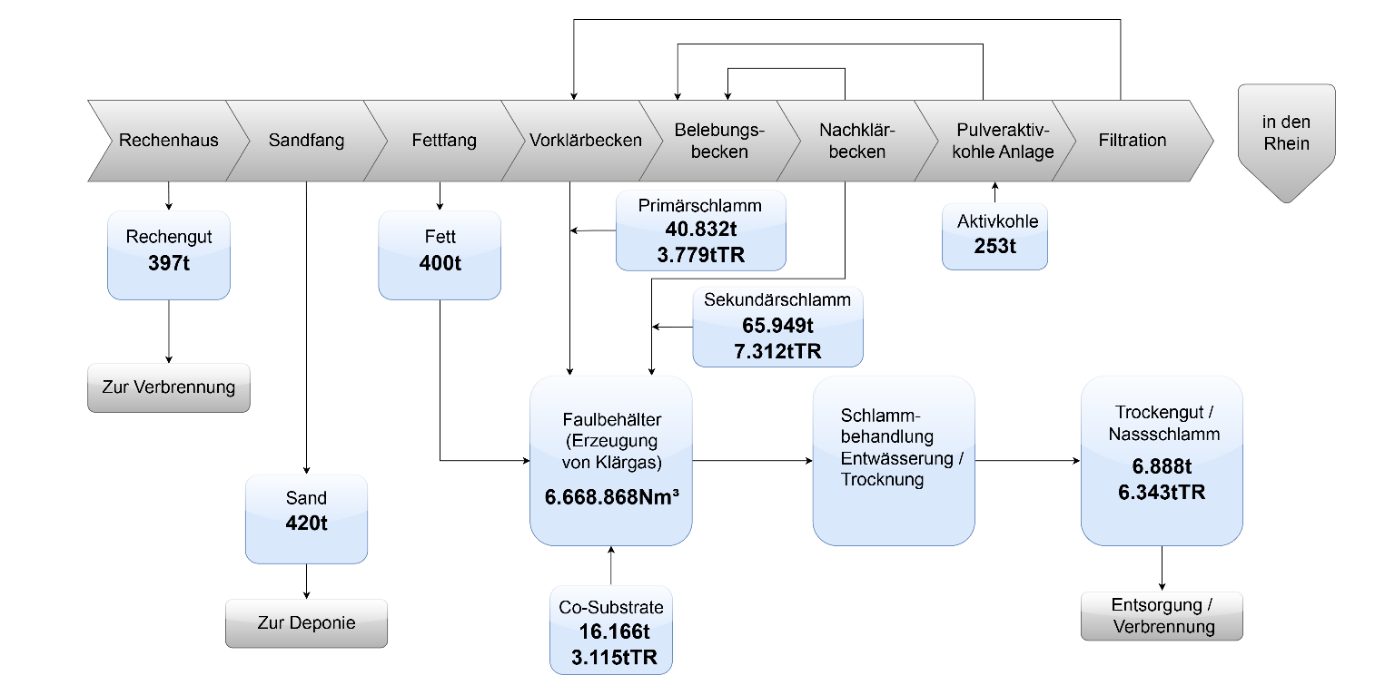
Stoffbilanz (Stand 2025)
Zulauf: ca. 28,00 Mio. m³ Abwasserzufluss pro Jahr (76.720 m³ Abwasserzufluss pro Tag)
Nm³: Normkubikmeter
tTR: Tonnen Trockenrückstand

Slide 19
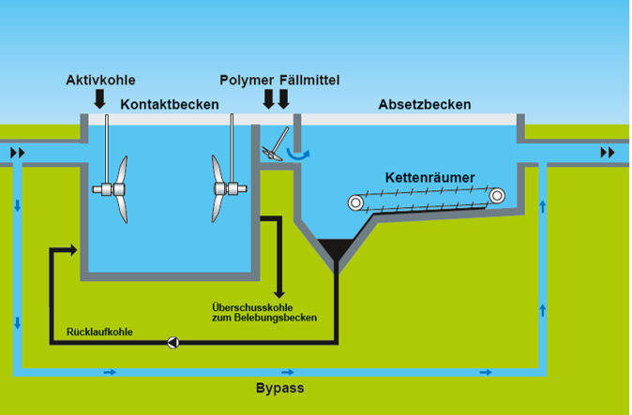
Pulveraktivkohle Anlage,
die in Mannheim erstmals großtechnisch realisiert wurde
Spurenstoffe werden mit Pulver-aktivkohle aus dem Abwasser entfernt.
Spurenstoffe sind Reststoffe von Arzneimitteln, Röntgenkontrast-mitteln sowie Industriechemikalien, Haushaltschemikalien, Duftstoffe etc.
5 Beckenstraßen
Durchfluss max. 2.200 l/s,
ca. 90 % der jährlichen Abwassermenge

Slide 20
UMWELT- und GEWÄSSERSCHUTZ
Entfernung von Mikroplastik
Die Reinigungsstufen im Klärwerk sorgen mit abschließender Filtration dafür, dass Mikroplastikteilchen nahezu vollständig aus dem Abwasserstrom entfernt werden
Ressourcenschonender Umgang mit Wasser
Einsatz von Hochdruckspülfahrzeugen mit Wasserrückgewinnung
Klärwerk deckt Wasserbedarf hauptsächlich durch gereinigtes Abwasser
Beseitigung von Mikroschadstoffen mit Aktivkohle
Großtechnische Anlage eliminiert Spurenstoffe um mehr als 80 %
Lebensräume für Tier- und Pflanzenarten werden im Klärwerk geschaffen
Auf dem Betriebsgelände des Klärwerks wurden zahlreicher Bäume, Sträucher, Streuobst- und Wildkäuterwiesen gepflanzt sowie mehrere Teiche angelegt
Grasflächen werden von Schafherde beweidet

Slide 21
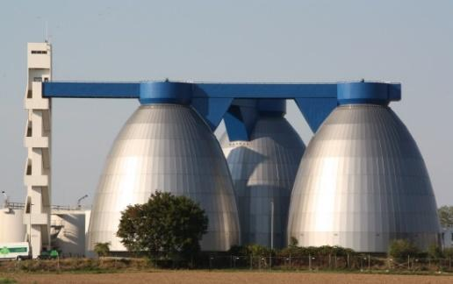
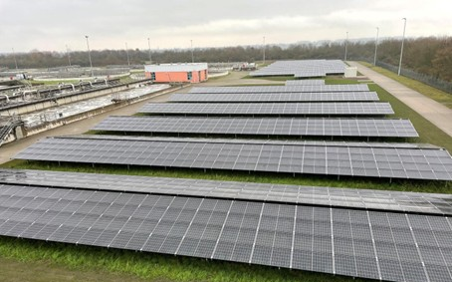
ERNEUERBARE ENERGIEN UND RESSOURCENSCHONUNG
Die für den Betrieb des Klärwerks benötigte Energie kann zu ca. 70 % aus selbsterzeugter Wärme und Strom sichergestellt werden
Den größten Teil stellt das in den Faultürmen aus Klärschlamm
gewonnene Klärgas
Das erzeugte Klärgas wird in Blockheizkraftwerken und über eine Heizkesselanlage in Wärme und Strom umgewandelt
Zusätzliche Stromerzeugung über zwei Photovoltaik-Anlagen und Wasserrad

Slide 22
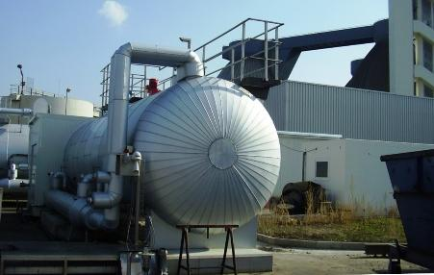
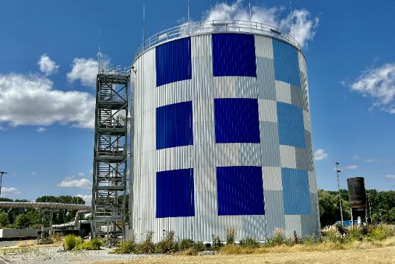
ERNEUERBARE ENERGIEN UND RESSOURCENSCHONUNG
Durch das Zuführen von Co-Substraten
in die Faultürme kann weiteres Klärgas produziert werden
Ein 5.000 m³ großer Wärmespeicher ermöglicht einen stabilen Anlagenbetrieb,
da die gespeicherte Wärme bedarfs-
gerecht zur Verfügung gestellt werden kann
Eine Power-to-Heat-Anlage unterstützt
bei der Zusammenstellung des Energiemixes, da sie vorrübergehende Stromüberschüsse in Wärme speichert
Nutzung von Abwasserwärme aus der Kanalisation durch den Einsatz von Wärmetauschern und Wärmepumpen

Slide 23
Vielen dank für ihre Aufmerksamkeit.
Stadtentwässerung Mannheim
Käfertaler Straße 265
68167 Mannheim
Tel.: 0621 293-5210
Fax: 0621 293-5211
Mail: stadtentwaesserung@mannheim.de
Stand: Dezember 2025

